Slide 1
 | REUTILIZACIÓN DE RECURSOS EN LA EDUCACIÓN ABIERTA
JORNADA MADROÑO “RECURSOS EDUCATIVOS ABIERTOS: RETOS Y PROYECTOS EN LAS UNIVERSIDADES MADROÑO”
25 de abril de 2023
Belén Mosquera
Rosa Sánchez

Slide 2
Contenido
1. Equipo UC3M soporte a la Educación Abierta
2. ¿Qué recursos se reutilizan?
3. Licencias de uso
4. Reutilización de recursos en cursos UC3M
5. Apoyo desde biblioteca
6. Compromiso docentes

Slide 3
Equipo UC3M soporte Eduación Abierta
UC3M DIGITAL: https://www.uc3m.es/uc3mdigital/
Soporte proyectos de innovación docente
OCW, MOOCs, SPOCs…
Vicerrectorado de Estrategia
Vicerrectorado de Estrategia
Vicerrectorado de Estrategia
y Educación Digital
Servicio de Biblioteca
y Educación Digital
y Educación Digital
BIBLIOTECA: grupo propiedad intelectual
UC3M DIGITAL
SERVICIO DE BIBLIOTECA
SERVICIO DE INFORMÁTICA Y COMUNICACIONES:
MULTIMEDIA E INNOVACIÓN DOCENTE
UTEDA (Audiovisuales)
TÉCNICOS PROPIOS
VICERRECTORADO DE ESTRATEGIA Y EDUCACIÓN DIGITAL

Slide 4
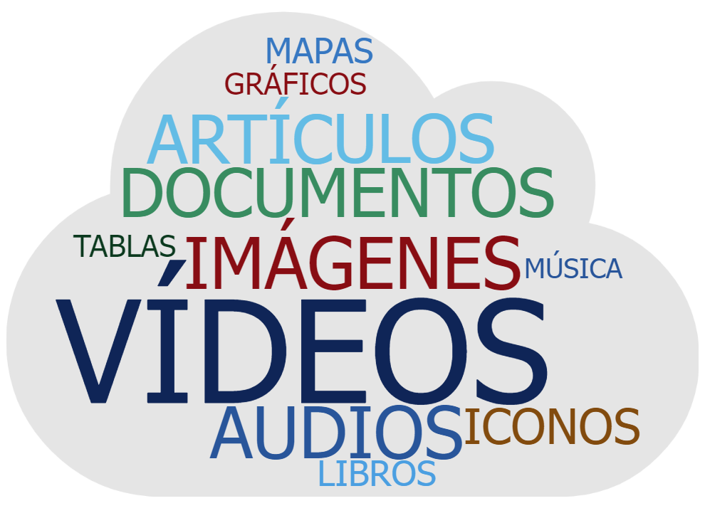
¿Qué recursos se reutilizan?
…

Slide 5
¿Qué recursos se reutilizan?
Acceso libre = gratis |  | Libre reutilización

Slide 6
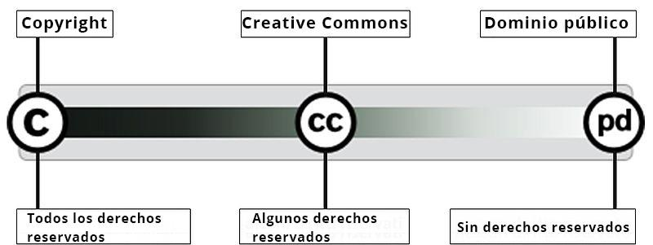
Licencias de uso

Slide 7
Internet no es barra libre para la reutilización

Slide 8
Reutilización de recursos en cursos UC3M
Cursos en abierto:
OCW https://ocw.uc3m.es
MOOCs https://www.uc3m.es/uc3mdigital/moocs
Otros cursos :
SPOCs https://spoc.uc3m.es/
Aula Global (Moodle): plataforma de apoyo a la docencia.
https://www.oeglobal.org/

Slide 9
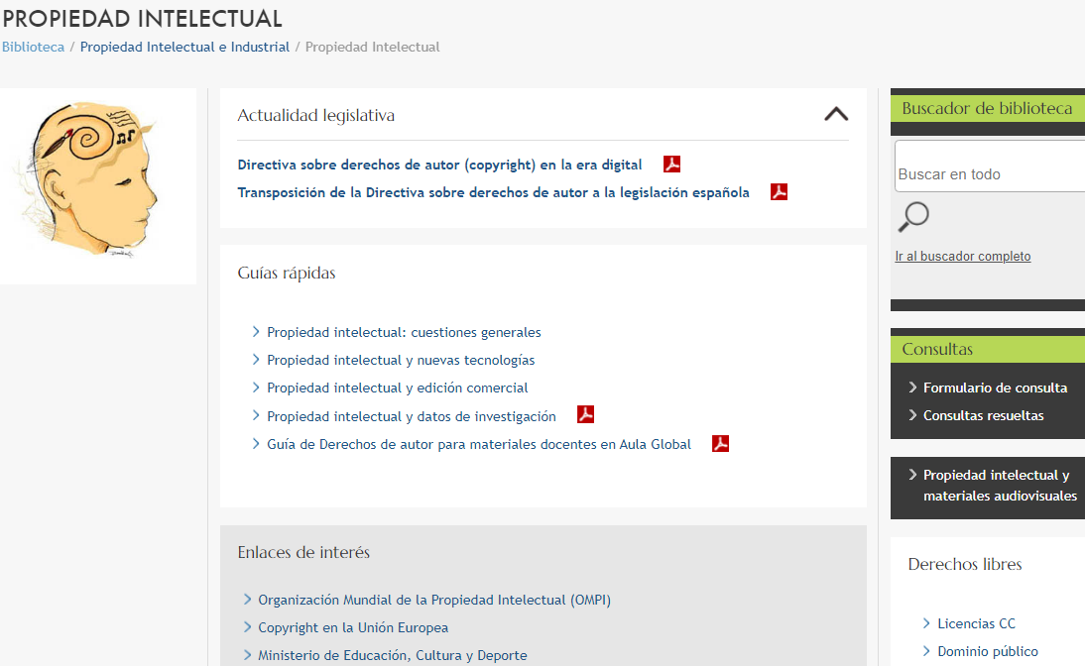
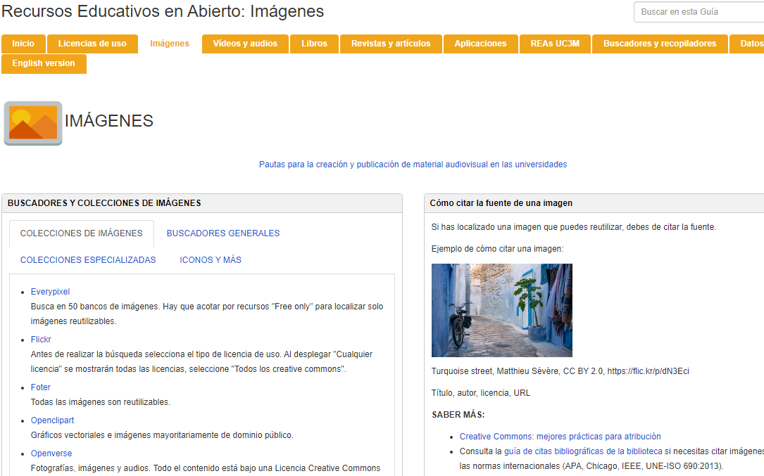
Apoyo desde Biblioteca: nuestros recursos
Guía de Recursos Educativos en Abierto: https://uc3m.libguides.com/reas/inicio
Página web Propiedad Intelectual: https://www.uc3m.es/biblioteca/es/propiedad-intelectual-industrial/propiedad-intelectual
Formulario de Propiedad Intelectual.

Slide 10
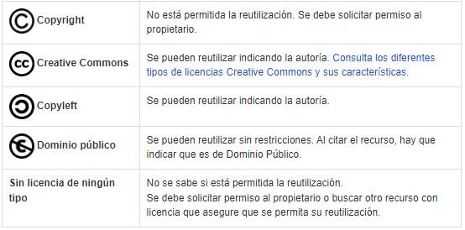
Apoyo desde Biblioteca: formación al PDI
Formación al PDI:
Programa de formación de RRHH “Derechos de autor en la docencia”.
Reuniones de arranque de los proyectos:
Licencias de derechos de uso | Fuente original del recurso
 | no imágenes ppt, Wikimedia y Wikipedia,...

Slide 11
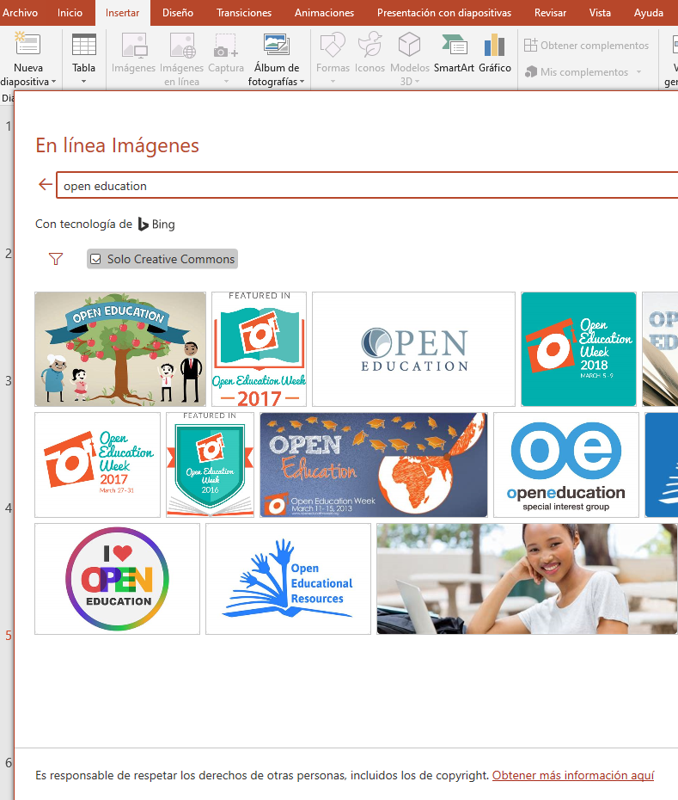
Apoyo desde biblioteca: comprobación de licencias
Comprobar en cada imagen.
Detalles de la licencia
Creador: …
Copyright: …
Enlace a la fuente.
Consultar:
Terms of use
Aviso legal

Slide 12
Ayuda en la localización de recursos
¿Dónde buscar?
Fuentes
No es reutilizable
Búsquedas de recursos
Se necesita
Solicitud de uso de materiales de terceros
en el caso de necesitarlo
Pero →

Slide 13
Comprobación condiciones de uso
Comprobar que los recursos seleccionados se pueden reutilizar y cómo deben ser citados:
Fichero derechos autor
URL de cada recurso utilizado
Revisión de materiales: propuestas alternativas, búsquedas inversas.
Materiales creados con anterioridad: revisión y “limpieza de derechos”.

Slide 14
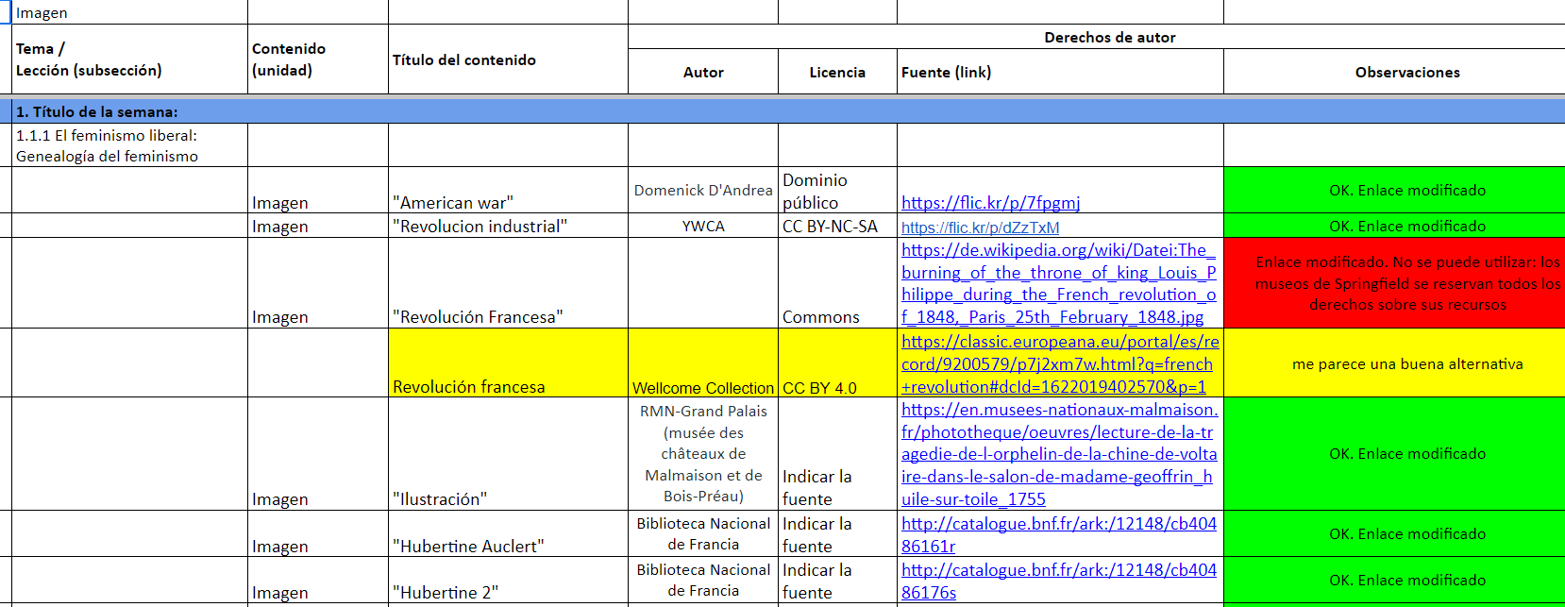
Comprobación permisos uso
Fichero derechos autor

Slide 15
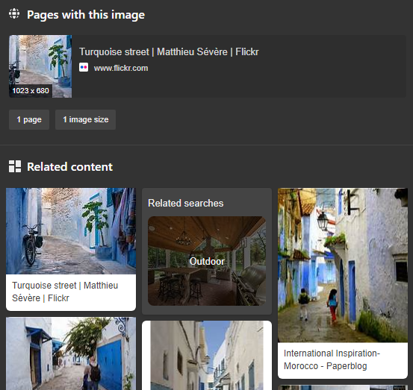
Búsqueda inversa de imágenes
Para localizar la fuente original y ver las condiciones de uso:
Google images: https://images.google.com/
TinEye: https://tineye.com/
Bing: https://www.bing.com/

Slide 16
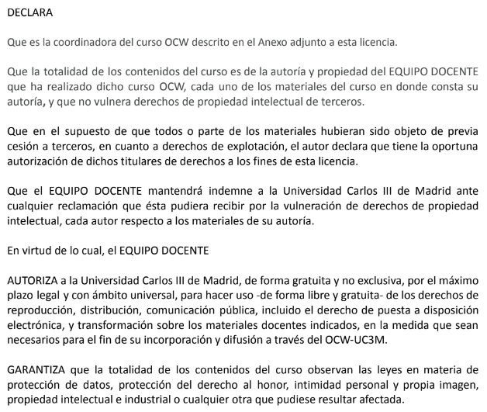
Compromiso de los docentes
Mecanismos para asegurar el compromiso de los docentes:
Licencias, acuerdos: OCW, MOOCs y SPOCs.

Slide 17
¡Gracias por vuestra atención!
Créditos imágenes:
Rompecabezas, de Laci Molnár, en Pixabay. (p.3)
Conjunto vasos cóctel, de Vectorpocket, licencia gratuita, en Freepik. (p. 5)
Adaptación al español de “Creative Commons: a user guide” [image p. 15], de Simone Aliprandi, Creative Commons Attribution-ShareAlike 3.0 Unported. (p. 6)
Nube de palabras, de autoría propia, Creative Commons Attribution-4.0 International. (p. 7)
OEGlobal member badge, de OEGlobal, Creative Commons Attribution-4.0 International, en OEGlobal. (p. 8)
Info icon, dominio público, en Iconfinder. (pp. 9-11)
Guía de Recursos Educativos en Abierto, de Biblioteca de la Universidad Carlos III de Madrid, Creative Commons Attribution-4.0 International, en Biblioteca UC3M. (p. 9)
Propiedad Intelectual, de Biblioteca de la Universidad Carlos III de Madrid, uso autorizado, en Biblioteca UC3M . (p. 9)
Lupa, de Augusto Ordóñez, en Pixabay. (p. 12)
Check sign icon, de Paomedia, Creative Commons Attribution-ShareAlike 3.0 Unported, en Iconfinder. (pp. 13-15)
Positive deal, de iconPerk.com, Creative Commons Attribution-4.0 International, en Iconfinder. (p. 16)

